Slide 1
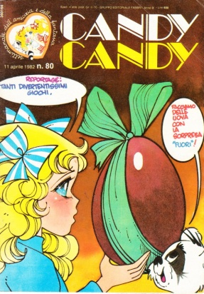
78
79
80
81
82
Candy Candy
83
84
85
86
87
88
89
90
91
92
Formato
piccolo

Slide 2
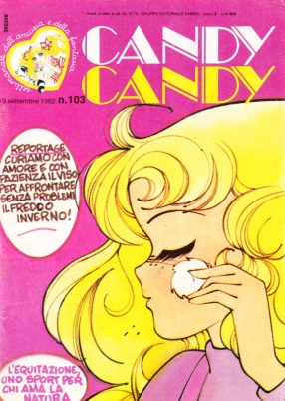
93
94
95
96
97
99
100
101
102
98
103
104
105
106
107

Slide 3
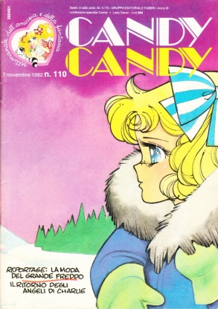
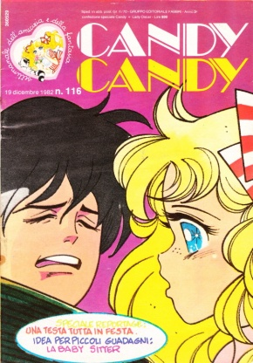
108
109
110
111
112
115
116
117
113 114
118
119
120
121
122

Slide 4
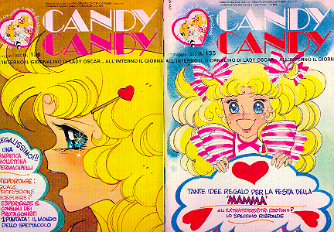
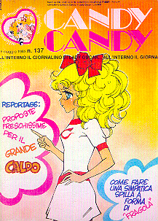
123
124
125
126
127
129
130
131
132
128
133
134
135
136
137

Slide 5
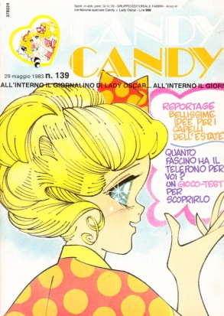
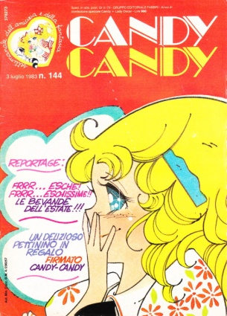
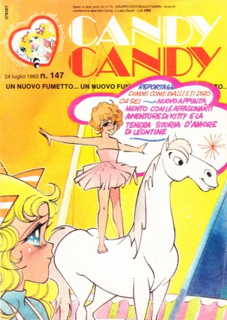
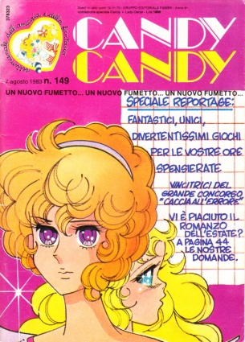
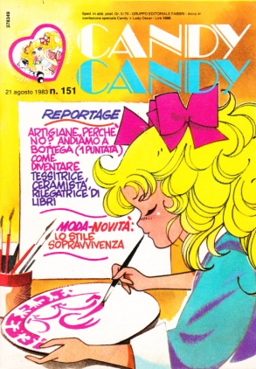
138
139
140
141
142
144
145
146
147
143
148
149
150
151
152

Slide 6
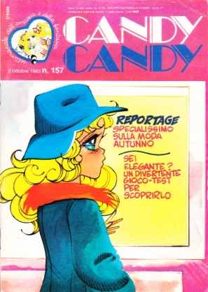
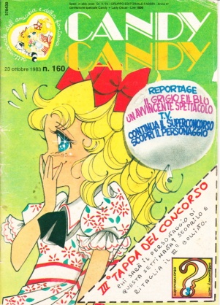
153
154
155
156
157
159
160
161
162
158
163
164
165
166
167

Slide 7
168
169
170
171
172
173
174

